Slide 1
IMPLEMENTAZIONE TECNOLOGICA DELL’APPROCCIO SPERIMENTALE AL TEAM BASED LEARNING
Olga Forlani, Silvano Pasquali, Giuseppe Borzellino Università di Verona olga.forlani@univr.it, silvano.pasquali@univr.it, giuseppe.borzellino@univr.it

Slide 2
Ieri?
LA SCUOLA DI ATENE Musei Vaticani 1510 – Raffaello Sanzio
Olga Forlani, Silvano Pasquali
Notes:
L’approccio tradizionale alla didattica può essere ancora considerato adeguato?
Non si corre il rischio di favorire una didattica di tipo “bulimico” inducendo un atteggiamento passivo e poco partecipativo da parte degli studenti?
Siamo sicuri che l’obiettivo è centrato?
L’approccio classico si basa sull’esposizione di conoscenze nel corso di una lezione frontale e nella maggior parte dei casi nessun’altra azione è prevista fino agli esami. Le lezioni magistrali, tradizionalmente, lasciavano il sentimento di un sapere acquisito, stabile e universale, ed era quello di cui gli studenti avevano bisogno quando a loro attendeva un futuro stabile. Questa sequenza comporta tuttora tuttavia il rischio di favorire una didattica definita di tipo “bulimico” caratterizzata dall’acquisizione mnemonica di molte nozioni finalizzate solo al superamento degli esami e dalle quali resta, per ogni disciplina, spesso ben poco dopo il superamento del rispettivo esame. Storicamente, una percezione del cambio delle esigenze ha portato all’introduzione dei tirocini pratici che rappresentano un’occasione di controllo e di applicazione delle conoscenze tra la lezione e l’esame finale, così come l’introduzione di corsi elettivi e in alcuni casi di laboratori e altre iniziative didattiche isolate. Tuttavia, oltre a richiedere un allineamento di contenuti tra le lezioni e i tirocini e altri strumenti pedagogici, questi ultimi non sono previsti per tutte le discipline, e consentono una verifica delle conoscenze e di capacità di applicazione delle conoscenze ma solo a livello individuale. Inoltre, per l’elevato numero di tutors richiesti per i tirocini obbligatori e per il carattere isolato delle altre iniziative, essi non possono garantire un complemento di formazione omogeneo per tutti gli studenti; la partecipazione degli studenti all’acquisizione di conoscenze rimane quella della lezione magistrale ovvero di nozioni a loro “confezionate” acquisite in modo più o meno passivo.

Slide 3
Obiettivo
Favorire l’apprendimento progettando una didattica più interattiva possibile, basata su domande con successive spiegazioni fornite in base alle risposte degli studenti
Migliorare e allineare la didattica al mondo del lavoro
Assicurare quantità ma anche qualità
Olga Forlani, Silvano Pasquali
Notes:
Non si può quindi definire l’approccio classico inadeguato, ma i continui cambiamenti del mondo della Medicina, sono uno stimolo a esplorare la possibilità di cambiamenti che consentano di migliorare e di allineare al meglio la didattica al mondo del lavoro.
L’obiettivo dovrebbe andare nella direzione di innescare un processo di rinnovamento volto a…

Slide 4
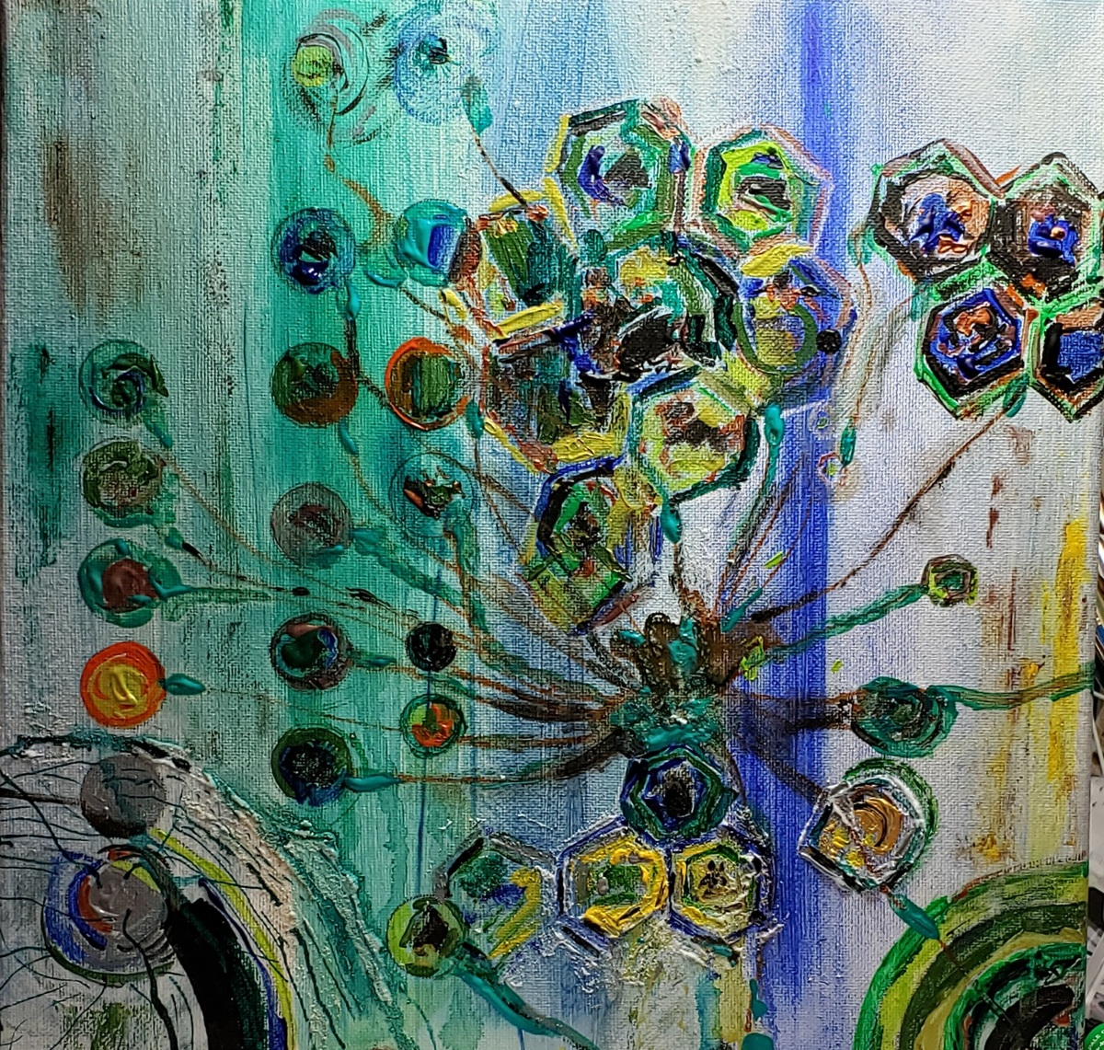
Oggi?
Interoperabilità e integrazione → ecosistemi
Tecnologia software based
Filosofia dell’always connected
Olga Forlani, Silvano Pasquali
Notes:
oggetto di un vero e proprio salto generazionale, attraverso il passaggio da tecnologie fortemente legate ad apparati fisici di aula a nuovi e innovativi sistemi software, privi cioè di supporti fisici, con il risultato di aver abbattuto i costi di implementazione e aumentata la loro diffusione.
Non solo, uno dei pilastri evolutivi di questa nuova generazione di sistemi tecnologici a supporto della didattica risiede nella inter-operabilità e integrazione, elementi che hanno permesso di migliorare l’esperienza utente e di creare ambienti fra essi omogenei e congruenti, veri e propri “ecosistemi” per il supporto alla didattica.
Giocoforza, infine, di questo passaggio tecnologico epocale, un elemento di successo risiede nella diffusione dei dispositivi mobili degli utenti, che fungono da veicolo della didattica permettendo una gestione efficace, immediata e continua (dell’always connected) delle informazioni: mai come oggi il principio del “life long learning” ha trovato appoggio e continuità nella tecnologia.

Slide 5
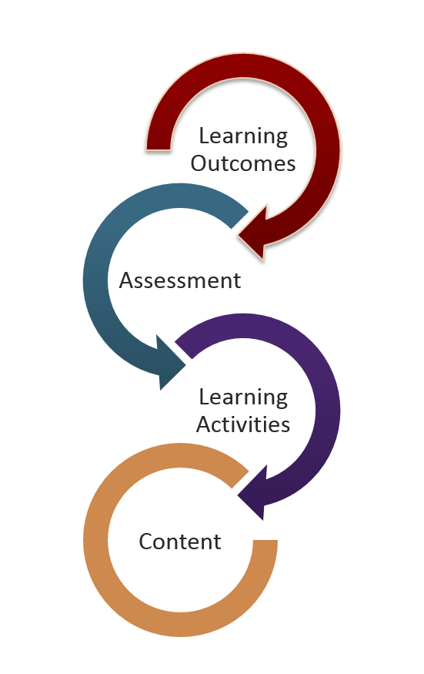
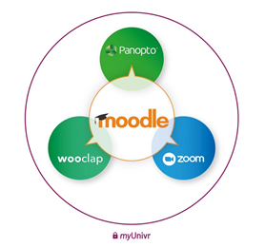
Mind the gap
Tecno-gap
ecosistema integrato della didattica
Method-gap
classe inversa basata sul modello del Team Based Learning
Olga Forlani, Silvano Pasquali
Notes:
Sviluppo e sperimentazione di un approccio didattico attivo finalizzato al problem solving e al lavoro di squadra

Slide 6
L’incontro
TID
cardine della transizione tecnologica
Punto di riferimento: formazione, consulenza, linee guida, evoluzione degli strumenti, supporto
Prof Borzellino
Docente in ambito medico
Alla ricerca delle migliori soluzioni tecnologiche
Esigenze applicative della classe inversa basata sul modello del TBL
Basi di metodologia della ricerca e lettura critica di un articolo scientifico (2020/2021)
Olga Forlani, Silvano Pasquali
Notes:
Il TID e la Direzione Sistemi Informativi e Tecnologie (SIT) si trovano al centro di questo passaggio, sono il cardine di questa storica transizione tecnologica

Slide 7
La gestione del processo di erogazione del TBL
FASE 1
Studio individuale
FASE 2
iRat
FASE 3
Risorse Moodle
tRat
FASE 4
Quiz Moodle - risposte RANDOM - tentativi ILLIMITATI - feedback DIFFERITO SENZA revisione
Chiarificazione e ulteriore spiegazione
FASE 5
Quiz Moodle - risposte NO RANDOM
- modello ADATTATIVO - feedback differito CON revisione
Esercizi applicativi
Report Moodle
Quiz Moodle - risposte NO RANDOM
- UNICO tentativo - feedback differito CON revisione
Notes:
FASE 1 – APPRENDIMENTO INDIVIDUALE:
prevede che vengano resi disponibili preventivamente agli studenti i materiali da studiare, in maniera tale che arrivino a lezione avendo già acquisito le conoscenze ritenute indispensabili per la soluzione dei problemi, che risultano il vero obiettivo didattico dell’insegnamento.
Pubblicazione di risorse di qualsiasi tipto e integrazione con contenuti multimediali su Panopto
Fase due – Quiz individuale (Individual Readiness Assurance Test)
somministrazione di un primo quiz (iRAT)che gli studenti devono compilare in modo individuale avendo a disposizione un solo tentativo.
Oltre alla durata, alle modalità di impaginazione dello stesso e al metodo di navigazione, il quiz è stato configurato in maniera tale da consentire un numero illimitato di tentativi randomizzando i vari quesiti, scegliendo per ciascuno di essi la modalità del feedback differito negando qualsiasi opzione di revisione da parte degli studenti.
Fase tre – Quiz di gruppo (Team Readiness Assurance Test)
somministrazione degli stessi quesiti sottoposti individualmente agli studenti nella fase 1 ma questa volta prevendo che vengano compilati in gruppi di studenti che il docente ha individuato prima della lezione
Gruppi → Break-out rooms: sotto-stanze virtuali in cui suddividere i partecipanti
L’esecuzione del Trat prevede l’individuazione delle risposte tra i partecipanti che – confrontandosi sui quesiti proposti – dovranno arrivare a determinare (avendo a disposizione più tentativi) una risposta condivisa che sia anche quella corretta
La configurazione di questo quiz si differenzia da quella precedente per quanto riguarda i parametri relativi al comportamento della domanda: le domande non vanno randomizzate, il comportamento di ciascuna di esse è impostato su “adattativo”. Con tale modalità lo studente avrà la possibilità di rispondere più volte a una domanda, riprovando immediatamente in caso di errore. Di solito per ogni tentativo fallito, viene addebitata una penalità al punteggio dello studente. Le opzioni di revisione sono settate in maniera tale da consentire allo studente di visualizzare i feedback sulle risposte date sia durante il tentativo, che subito dopo che durante tutta la durata di apertura del quiz.
durante la somministrazione del tRAT è importante definire oltre che i gruppi, anche un team-leader che sarà il portavoce del gruppo e che dovrà compilare il quiz in rappresentanza di tutti i membri. Il docente poi, in fase di consultazione dei report, dovrà visualizzare i dettagli delle risposte - tanti quanti saranno i gruppi - aprirli in differenti schede e confrontare queste, così da ricostruire il percorso logico argomentativo intrapreso da ciascun gruppo per giungere alla risposta corretta, stimolando la discussione tra i membri dello stesso gruppo oltre che il confronto con gli altri gruppi.
Fase quattro – Discussione condivisa
La lezione prosegue con una parte di discussione condivisa delle risposte, durante la quale ogni gruppo è invitato a illustrare e giustificare la scelta della sua risposta. Attraverso il confronto e l’approfondimento, il docente si prefigge l’obiettivo di verificare le conoscenze e consolidare le competenze acquisite.
Fase cinque – Esercizi applicativi
proporre agli studenti - sempre organizzati in gruppo - degli esercizi di verifica sulle loro capacità di applicare le conoscenze acquisite, volti a mettere in pratica quanto appreso nel corso della lezione. Il quiz viene compilato dallo studente portavoce del gruppo, consentendo però un unico tentativo di risposta e non di continuare fino a quando non viene fornita quella giusta.
Questa attività è configurata esattamente con le stesse impostazioni dell’iRAT ad eccezione delle opzioni di revisione, che non sono negate del tutto, ma consentono allo studente di avere un feedback sia subito dopo il tentativo che durante il periodo di apertura del quiz.
Gestione e consultazione dei Report
Questa attività consente al docente di condurre al meglio la lezione, di comprendere quali argomenti sono stati recepiti correttamente e quelli sui quali è necessario soffermarsi dedicando ulteriori approfondimenti. Anche in questa fase dell’attività didattica il docente necessita di un supporto tecnologico.
Valutazione in itinere dell’apprendimento degli studenti
Raggiungimento e soddisfacimento degli obiettivi da parte del docente

Slide 8
Valutazioni
iRAT
Panoramica, a colpo d’occhio, degli esiti di ogni singolo studente
Individuazione immediata delle domande più ostiche
tRAT
Visualizzazione esiti per ogni singolo gruppo
Consultazione delle risposte in schede diverse
Visualizzazione dello storico dei tentativi
Esercizi applicativi
Visualizzazione esiti per ogni singolo gruppo
Consultazione delle risposte in schede diverse
Olga Forlani, Silvano Pasquali
Notes:
iRAT
il docente è in grado a colpo d’occhio, dopo averlo somministrato e, nell’attesa che gli studenti divisi in gruppi compilino il tRAT, di avere una panoramica degli esiti del quiz individuale così da individuare immediatamente quali sono state le domande più ostiche, con la possibilità anche di rivedere il tentativo di ogni singolo studente. Questo gli consente in qualche modo di farsi un’idea di come affrontare la conduzione della fase di discussione successiva alla somministrazione del tRAT

Slide 9
Fattibilità
L’ecosistema tecnologico integrato della didattica dell’Ateneo si è rivelato efficace e conforme alle esigenze del modello didattico sperimentato
Limiti
Impossibilità di associare la compilazione di un quiz ad un’entità gruppo
Modalità di presentazione e aggregazione dei dati relativi agli esiti del tRAT per singolo compilatore e non per domanda
Migliorie
Individuazione di soluzioni che agevolino il docente in una gestione più confortevole del processo di erogazione della lezione
Sperimentazione del modello «in presenza» tramite Moodle APP
Olga Forlani, Silvano Pasquali

Slide 10
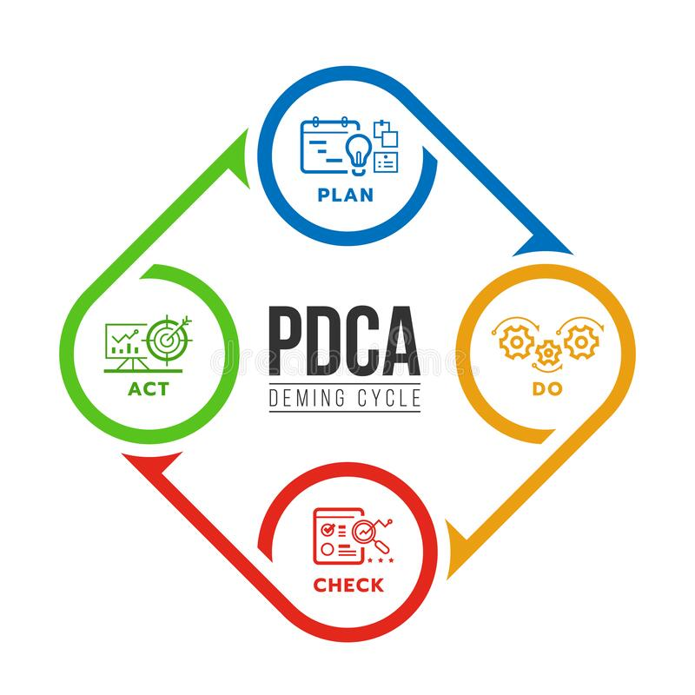
Conclusioni
Sviluppo di sinergia tra metodologia e tecnologia in un’ottica di potenziamento del Faculty Development
Consolidamento delle competenze tecnologiche sull’uso degli strumenti
Necessità di risvegliare le menti e gli animi degli studenti dal torpore rendendoli protagonisti del loro percorso di apprendimento
Sperimentazione di elementi innovativi sulla scia della compartecipazione e dell’apprendimento attivo
Olga Forlani, Silvano Pasquali
Notes:
La conduzione della sperimentazione di questa tecnica di apprendimento attivo ha fatto emergere l’efficacia tecnologica nel fornire risposte proficue a sostegno delle più innovative metodologie didattiche, rivelando la forte interconnessione tra queste due dimensioni. Ne deriva la comprovata e naturale conferma della necessità di intraprendere un percorso produttivo, atto a favorire la loro integrazione e sinergia.
Supportare i docenti nei processi di innovazione didattica intersecando attività di consulenza e supporto in fase di progettazione e attività di monitoraggio delle azioni di didattica innovativa all’interno di corsi curricolari. Sono previsti momenti di confronto con il mondo esterno tramite seminari internazionali e momenti dedicati di formazione impostati con una dimensione di classe attiva.

Slide 11
LA GRATITUDINE Accademia di San Luca 1706 – Pier Leone Ghezzi
Olga Forlani, Silvano Pasquali

